Slide 1
Повторювально-узагальнювальний урок на тему: “Країни Центрально-Східної Європи в 2 пол. ХХ – на поч. ХХІ ст.”

Slide 2
Виберіть зайве

Slide 3
Виберіть зайве
РЕВ,
ОВД,
ОПЕК,
Комінформбюро

Slide 4
Виберіть зайве
Хорватія
Македонія
Боснія і Герцеговина
Албанія
Сербія

Slide 5
Виберіть зайве
Варшава
Сараєво
Рига
Прага
Братислава

Slide 6
Виберіть зайве
ПОРП
КПРС
СКЮ
БКП
КПР

Slide 7
Виберіть зайве
Угорщина
Румунія
Чехія
Болгарія

Slide 8
Виберіть зайве
Індустріалізація
Репресії
Однопартійна система
Суцільна колективізація
Націоналізація підприємств

Slide 9
Історичні ярлички

Slide 10
Історичні ярлички
“Самоврядний соціалізм”
Дейтонські угоди
Рух неприєднання
“Шокова терапія”
“Круглий стіл”
Солідарність
“Хартія 77”
“Тиха революція”
“Вітрина соціалізму”
“Кадаризм”
“Оксамитова революція”
“Празька весна”

Slide 11
Впізнай історичного діяча

Slide 12
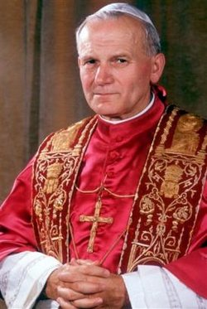
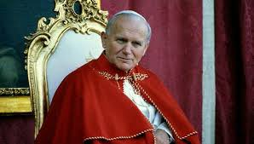
Впізнай історичного діяча

Slide 13
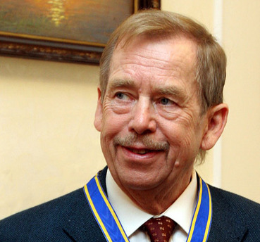
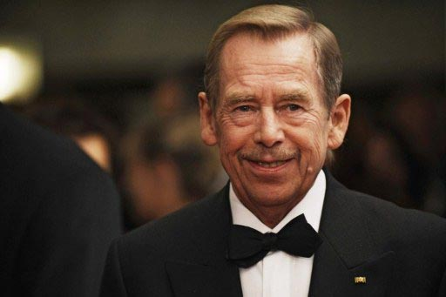
Впізнай історичного діяча

Slide 14
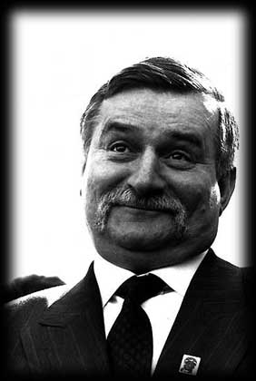
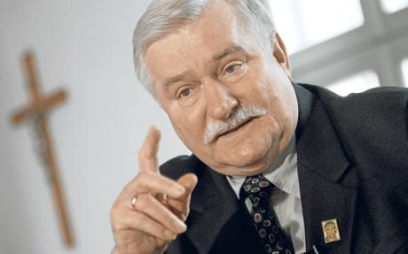
Впізнай історичного діяча

Slide 15
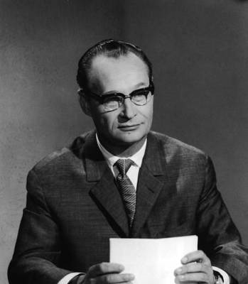
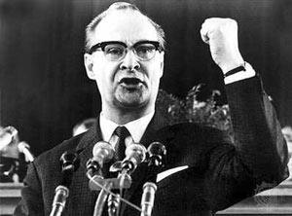
Впізнай історичного діяча

Slide 16
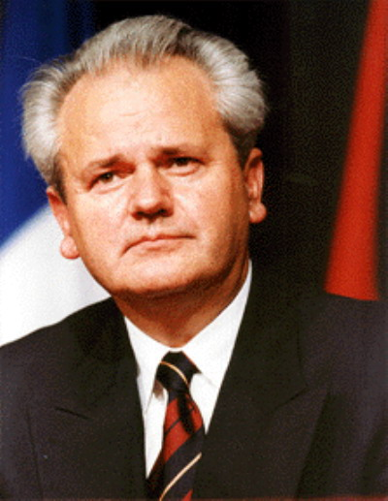
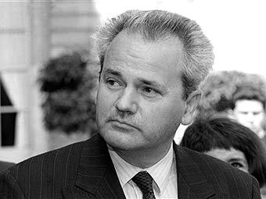
Впізнай історичного діяча

Slide 17
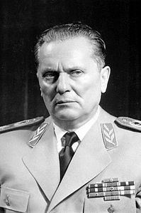
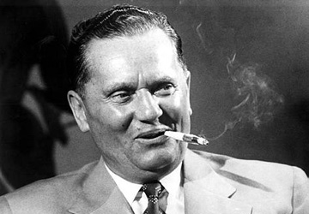
Впізнай історичного діяча

Slide 18
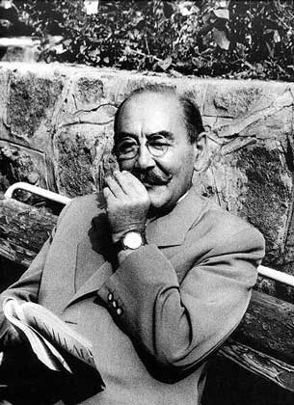
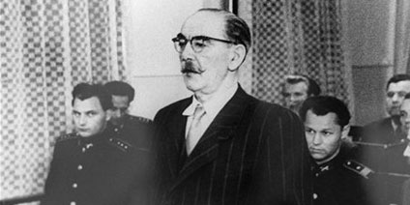
Впізнай історичного діяча

Slide 19
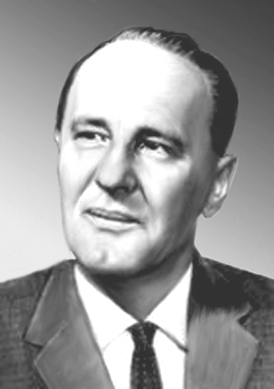
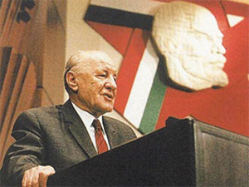
Впізнай історичного діяча

Slide 20
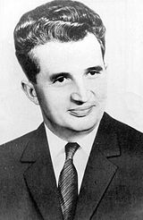
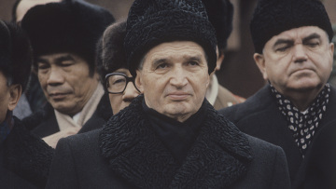
Впізнай історичного діяча

Slide 21
Cвобода є загальнолюдським прагненням, якого не можна вгамувати протилежністю — політичними тюрмами і концентраційними таборами.
Порушення прав людини, переслідування свободи та інакомислення стали буденною справою чисельних секретних служб. Ідеологія комунізму, зіткнувшись із сферою реальної політики, виявила свою повну протилежність тому, що декларувала.

Slide 22
"Причини краху лежали в самій системі. Знищення приватної власності, економічної свободи, вільного підприємництва, тобто ринкової економіки, відмова від природного розвитку виробництва і пріоритет надуманої схеми призвели країни Східної Європи до постійного дефіциту найнеобхіднішого і, нарешті, до економічної катастрофи... Позбавлений власності громадянин перестав бути повноцінною незалежною особою і попав у повну залежність від партійно-державної номенклатури.

